Slide 1


“MatchPet.”
Sprint 0
INTEGRANTES:
Andrés Díaz.
Branco García.
Jorge Moraga.
Vasco Valladares.
Javiera Sepúlveda.
Tania Huentemilla.
25 de Agosto, 2022

Slide 2

OBJETIVOS PRESENTACIÓN
Presentar brevemente la idea de nuestro proyecto.
Herramientas que utilizaremos.
Trabajo actual.
Diagramas.
Backlog.
Problemas que se nos presentaron como grupo.
Próximos objetivos para el Sprint 1.

Slide 3
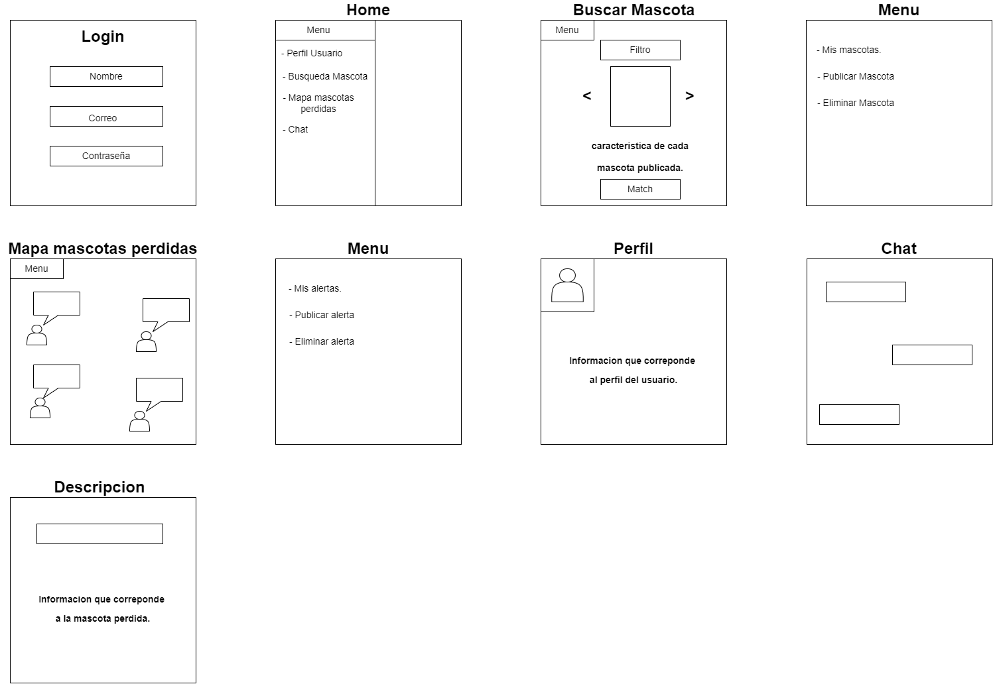
Nuestro Proyecto.

Slide 4



Herramientas que usaremos.
Front End.
Back End.

Slide 5


Herramientas que usaremos.
Base de datos no relacional.
API.

Slide 6
TRABAJO ACTUAL
En este Sprint 0 nos centramos en:
+ La sistematización del proyecto.
+ Creación de nuestros 3 diagramas.
+ Investigación de las herramientas que utilizaremos.
Lo que tenemos concretamente es:
    + Diagrama de Protocolos, Componentes y Clases.

Slide 7
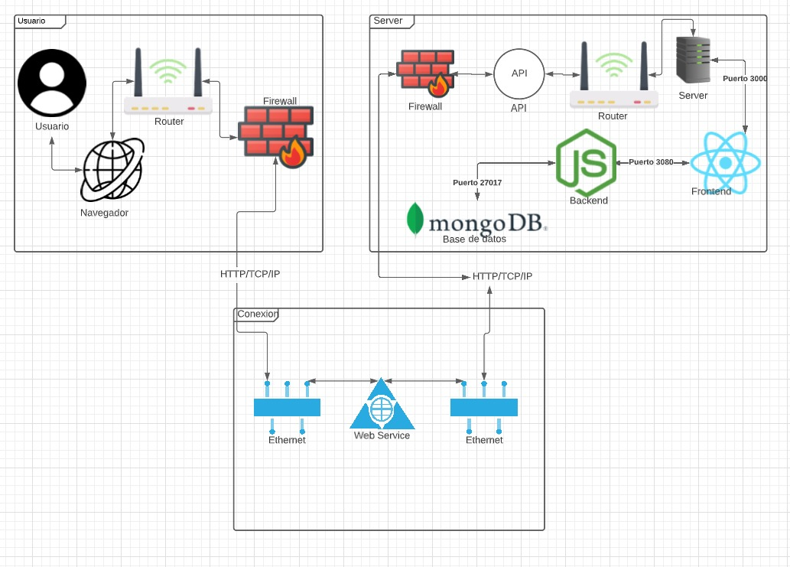
Nuestros Diagramas.
DIAGRAMA DE PROTOCOLOS.

Slide 8
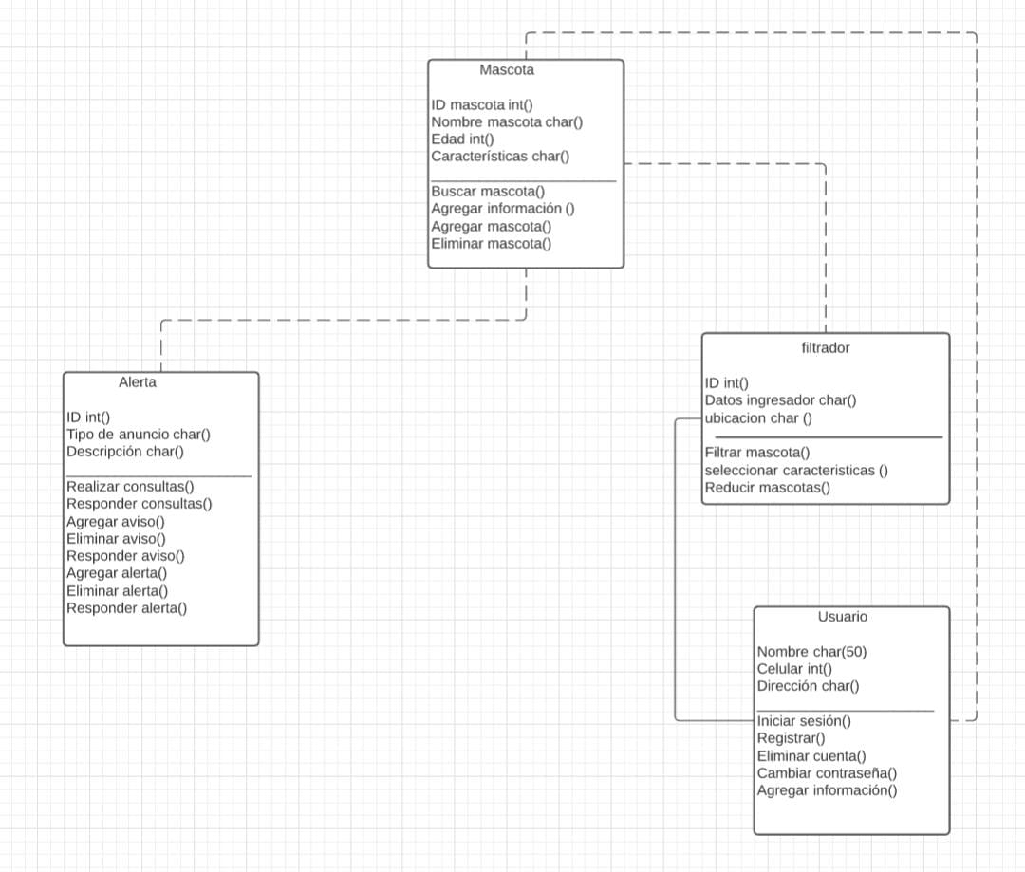
Nuestros Diagramas.
DIAGRAMA DE CLASES.

Slide 9
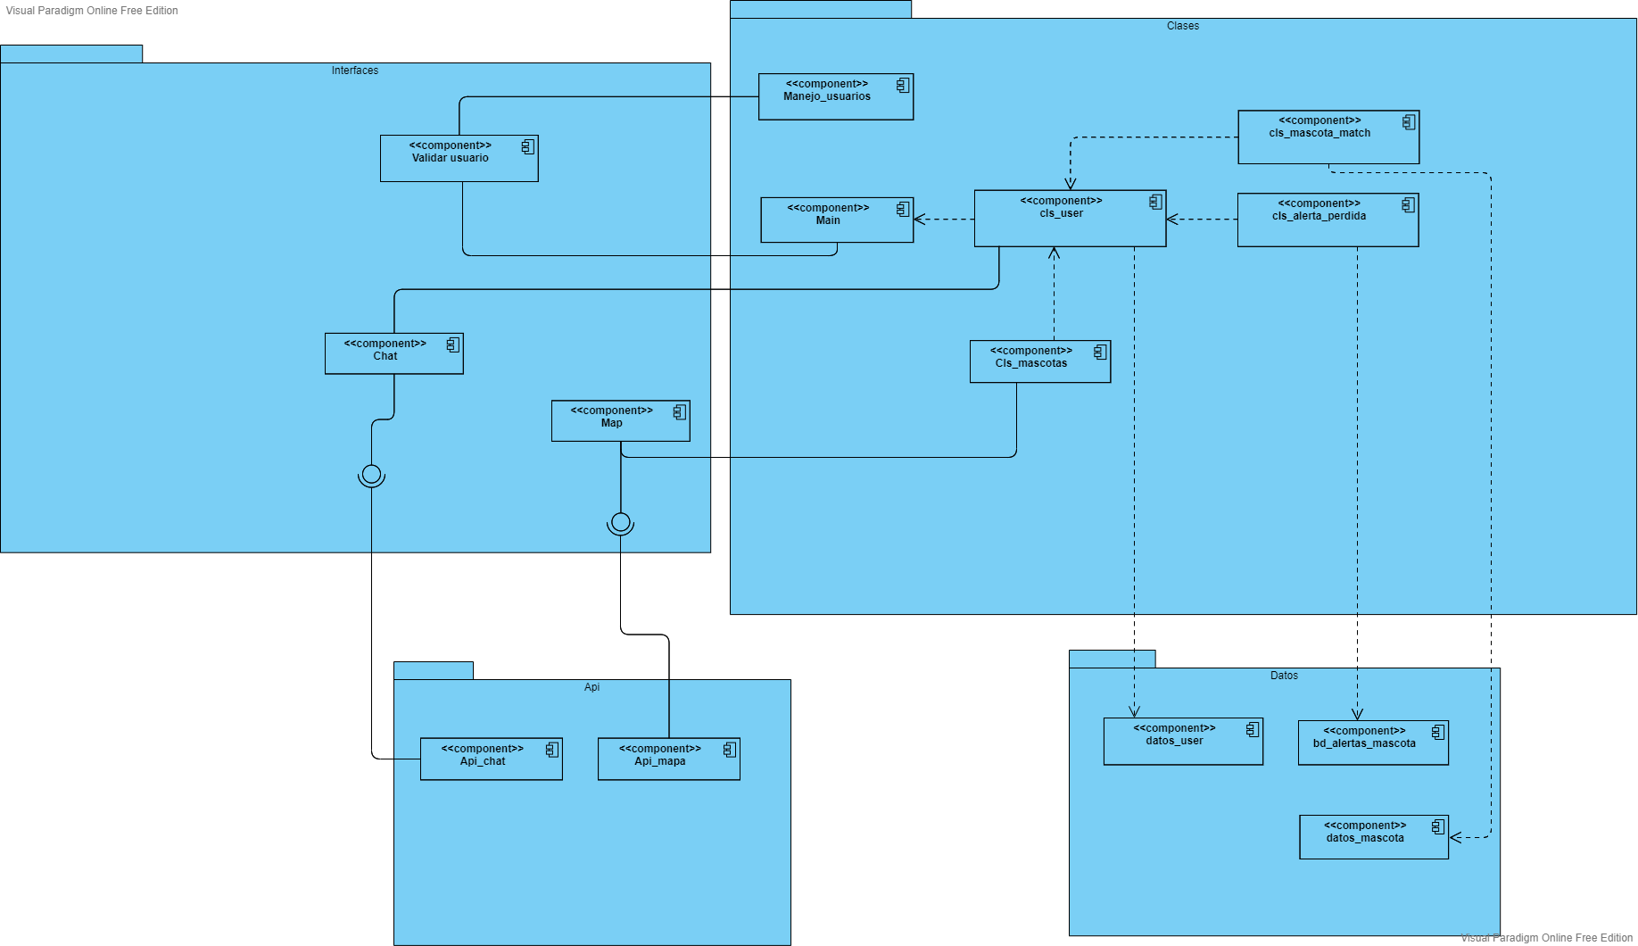
Nuestros Diagramas.
DIAGRAMA DE COMPONENTES.

Slide 10
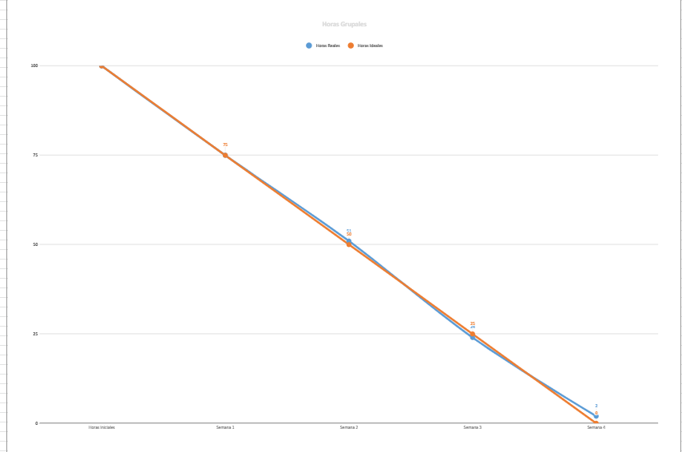
BACKLOG

Slide 11
PROBLEMAS.
Los problemas que se nos presentaron principalmente en este sprint 0 son:
Definir concretamente las herramientas que utilizaremos.
Poder definir un horario adecuado para las reuniones como grupo.
Notes:
Con la planificación de las herramientas y plataformas nos referimos a que aplicaciones y cosas vamos a implementar, es decir, el uso de React, cómo funcionan las clases, la planificación del funcionamiento frontend y backend, y también la planificación de cómo vamos a implementar el uso de los archivos JSON los cuales desconocemos completamente su estructura.

Slide 12
OBJETIVOS SPRINT 1
¿Cuáles son las tareas a desarrollar en el siguiente Sprint?
Base de Datos.
Maquetado de nuestra Pagina Web.
Primeros avances de nuestra API.
Notes:
Desarrollar el frontend

